Slide 1
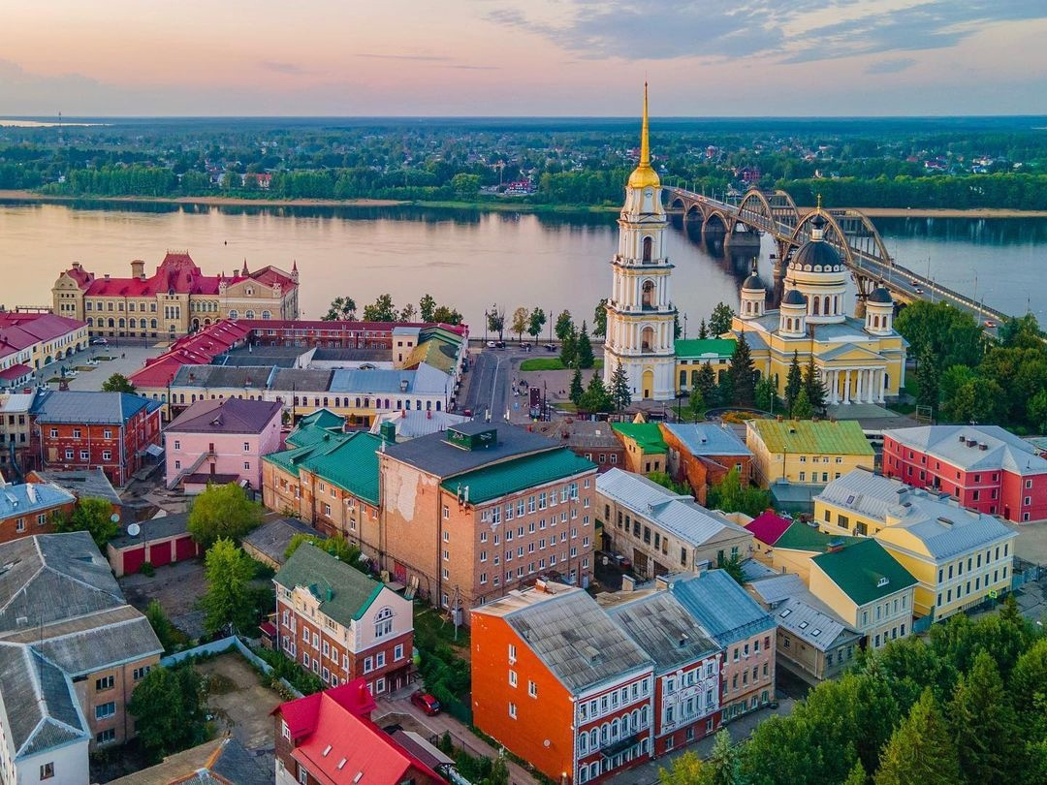
ДЕПАРТАМЕНТ ФИНАНСОВ
БЮДЖЕТ ДЛЯ ГРАЖДАН
к проекту решения Муниципального Совета городского округа город Рыбинск «О бюджете городского округа город Рыбинск Ярославской области на 2024 год и на плановый период 2025 и 2026 годов»

Slide 2

ДЕПАРТАМЕНТ ФИНАНСОВ
Целью составления бюджета для граждан является - реализация принципа прозрачности (открытости) и обеспечения полного и доступного информирования граждан о проекте бюджета городского округа город Рыбинск на 2024-2026 годы
Принцип прозрачности (открытости) (ст. 36 Бюджетный кодекс РФ) означает:
обязательное опубликование в средствах массовой информации утвержденных бюджетов и отчетов об их исполнении, полноту представления информации о ходе исполнения бюджетов, а также доступность иных сведений о бюджетах
обязательную открытость для общества и средств массовой информации проектов бюджетов
обеспечение доступа к информации, размещенной в информационно-телекоммуникационной сети «Интернет» на едином портале
бюджетной системы Российской Федерации
стабильность и (или) преемственность бюджетной классификации Российской Федерации, а также обеспечение сопоставимости показателей бюджета отчетного, текущего и очередного финансового года (очередного финансового года и планового периода)

Slide 3
ДЕПАРТАМЕНТ ФИНАНСОВ
Основные вопросы о бюджете
Что такое «бюджет»?
Бюджет - это форма образования и расходования денежных средств, предназначенных для финансового обеспечения задач и функций государства и местного самоуправления
Какой бывает бюджет?
Дефицитный - расходная часть бюджета превышает доходную
Профицитный – превышение доходов над расходами с образованием положительного остатка
Бездефицитный - сбалансированный по доходам и расходам бюджет
Что такое «доходы» и «расходы» бюджета?
ДОХОДЫ БЮДЖЕТА - безвозмездные и безвозвратные
поступления денежных средств в бюджет
РАСХОДЫ БЮДЖЕТА – выплачиваемые из бюджета
денежные средства по приоритетным направлениям
расходования, в соответствии с расходными
обязательствами города Рыбинска
НАЛОГОВЫЕ ДОХОДЫ
Поступления от уплаты налогов, предусмотренных налоговым кодексом РФ
НЕНАЛОГОВЫЕ ДОХОДЫ
Платежи в виде штрафов, санкций за нарушение законодательства, платежи за пользование имуществом, средства самообложения граждан
БЕЗВОЗМЕЗДНЫЕ ПОСТУПЛЕНИЯ
Средства, которые поступают в бюджет из других бюджетов бюджетной системы РФ, а также безвозмездные перечисления от физических и юридических лиц
Расходная часть бюджета формируется исходя из принципа обеспечения всех социальных обязательств
Расходы городского бюджета планируются по отраслевой структуре (по отраслям экономики), по ведомственной структуре (по органам власти), а также в разрезе муниципальных программ города Рыбинска
Муниципальная программа – документ стратегического планирования, который состоит из комплекса мероприятий, взаимосвязанных по задачам, срокам осуществления, исполнителям и ресурсам

Slide 4

ДЕПАРТАМЕНТ ФИНАНСОВ
Какие основные этапы бюджетного процесса городского округа город Рыбинск?
июнь-октябрь
ноябрь-декабрь
январь - декабрь
март -май
май
Составление
проекта
бюджета
Исполнение
бюджета
Подготовка
годового отчета об
исполнении
бюджета
Утверждение
годового отчета
об исполнении
бюджета
Рассмотрение и
утверждение
бюджета
2023 год
2024 год
2025 год
На основе каких документов составляется городской бюджет?
Как гражданин участвует в бюджетном процессе?
послание Президента Российской Федерации Федеральному Собранию
указ Губернатора Ярославской области об основных направлениях бюджетной и налоговой политики на 2024 год и плановый период 2025 и 2026 годов
основные направления бюджетной и налоговой политики города Рыбинска
прогноз социально-экономического развития города Рыбинска
бюджетный прогноз города Рыбинска на долгосрочный период
муниципальные программы города Рыбинска
Гражданин платит налоги в бюджет и получает социальные гарантии и услуги за счет средств бюджета
Гражданин участвует в публичных слушаниях по проекту бюджета и отчету от исполнении бюджета, которые организует Администрация города Рыбинска

Slide 5
ДЕПАРТАМЕНТ ФИНАНСОВ
Мероприятия по реализации налоговой политики,
планируемые на 2024 - 2026 годы
прогнозирование и исполнение доходов бюджета городского округа
увеличение доходов бюджета городского округа
взаимодействие с налогоплательщиками, с целью увеличения поступления налогов в бюджет городского округа
осуществление систематической работы по инвентаризации муниципального имущества, вовлечению в хозяйственный оборот неиспользуемых объектов недвижимости и земельных участков
совершенствование нормативных правовых актов городского округа по налоговым и неналоговым доходам
осуществление мониторинга на постоянной основе поступлений доходов в городской бюджет в целях своевременного принятия мер по обеспечению в полном объеме запланированных налоговых и неналоговых поступлений
проведение мониторинга продаж земельных участков с целью выявления наиболее привлекательных для инвесторов территорий
содействие эффективному налоговому администрированию путем взаимодействия с налоговыми органами по Ярославской области и иными заинтересованными структурами в рамках работы межведомственной комиссии по укреплению налоговой дисциплины и легализации налоговой базы
проведение информационной кампании, направленной на информирование населения о сроках уплаты имущественных налогов и своевременном исполнении обязательств по уплате и недопущению роста задолженности по имущественным налогам

Slide 6
ДЕПАРТАМЕНТ ФИНАНСОВ
Основные задачи бюджетной политики
на 2024 - 2026 годы
выполнение задач, сформулированных в указах Президента Российской Федерации, исполнение полномочий, определенных Федеральным законом № 131-ФЗ от 06.10.2003 «Об общих принципах организации местного самоуправления в Российской Федерации»
приоритезация бюджетных расходов в целях реализации национальных проектов и достижения целевых показателей, установленных национальными проектами
применение инструментов программно-целевого управления и бюджетирования
обеспечение сбалансированности и устойчивости бюджета города Рыбинска (формирование бездефицитного бюджета)
преемственности в решении ранее поставленных задач, актуализированных на 2024 год и плановый период 2025 и 2026 годов
установление и исполнение расходных обязательств в пределах полномочий, отнесенных к полномочиям органов местного самоуправления
повышение информационной открытости бюджетного процесса, в том числе в социальных сетях, в целях повышения информированности граждан в вопросах формирования и исполнения бюджета, а также проведения публичных слушаний и общественных обсуждений
создание условий для повышения качества предоставления муниципальных услуг, расширение перечня услуг, оказываемых в электронном виде
эффективное обслуживание и сокращение муниципального долга (рефинансирование и погашению бюджетных кредитов)

Slide 7
ДЕПАРТАМЕНТ ФИНАНСОВ
Параметры бюджета городского округа город Рыбинск Ярославской области (млн. руб.)
 | 2024 год | 2025 год | 2026 год
Доходы всего | 7 043 | 6 727 | 6 440
собственные доходы | 2 571 | 2 522 | 2 546
безвозмездные поступления | 4 472 | 4 205 | 3 894
Расходы всего | 7 043 | 6 727 | 6 440
Дефицит(-), профицит(+) | 0 | 0 | 0

Slide 8


ДЕПАРТАМЕНТ ФИНАНСОВ
Структура собственных доходов (млн. руб.)
ВСЕГО
2 571

Slide 9

ДЕПАРТАМЕНТ ФИНАНСОВ
Прогноз налоговых и неналоговых доходов (млн. руб.)
По налоговым доходам
рост поступлений
на 212 млн. руб.
По неналоговым доходам
рост поступлений
на 78 млн. руб.

Slide 10
ДЕПАРТАМЕНТ ФИНАНСОВ
Структура налоговых доходов (млн. руб.)
Налог на доходы физических лиц
Налоги на имущество
Налоги на совокупный доход
1 790 (83%)
260 (12%)
47 (2%)
32 (2%)
Государственная пошлина
17 (1%)
Акцизы по подакцизным товарам
2 146
ВСЕГО

Slide 11
ДЕПАРТАМЕНТ ФИНАНСОВ
Структура неналоговых доходов (млн. руб.)
ВСЕГО
425

Slide 12
ДЕПАРТАМЕНТ ФИНАНСОВ
Муниципальный дорожный фонд (млн. руб.)
17 (1%)
Акцизы на нефтепродукты
63 (6%)
Субсидия на финансирование дорожного хозяйства
Субсидия на капитальный ремонт и ремонт дорожных
объектов муниципальной собственности
150 (12%)
Субсидия на приведение в нормативное состояние автомобильных
дорог местного значения, обеспечивающих подъезды к объектам
социального значения
100 (8%)
Субсидия на приведение в нормативное состояние и увеличение
пропускной способности автомобильных дорог общего пользования
местного значения
900 (73%)
1 230
ВСЕГО

Slide 13

ДЕПАРТАМЕНТ ФИНАНСОВ
Структура безвозмездных поступлений (млн. руб.)
проект 2023
проект 2024
Дотации на выравнивание бюджетной
обеспеченности, прочие дотации
Субсидии
Субвенции
275 (7%)
281 (6%)
982 (20%)
1 593 (36%)
3 647 (73%)
2 569 (58%)
4 (0,1%)
Трансферты
29 (0,6%)
4 908
4 472

Slide 14
ДЕПАРТАМЕНТ ФИНАНСОВ
Мероприятия, способствующие увеличению доходов бюджета города Рыбинска
Совершенствование работы по повышению эффективности использования имущества, находящегося в муниципальной собственности
Проведение мероприятий на предприятиях различных форм собственности с целью выявления факторов привлечения к работе без оформления трудовых отношений
Проведение торгов по реализации муниципального имущества и земельных участков
Организация и проведение работы межведомственной комиссии по укреплению налоговой дисциплины с целью взыскания задолженности по платежам в бюджет
Проведение претензионно-исковой работы по неналоговым доходам

Slide 15
ДЕПАРТАМЕНТ ФИНАНСОВ
Налоги, уплачиваемые гражданином в бюджет города Рыбинска
Ставка налога
(от вида дохода):
13% - с дохода каждого работающего гражданина
9%, 15%, 30%, 35% - в отдельных случаях
Важно! Налоговым кодексом РФ предусмотрены налоговые вычеты :
стандартные (ст. 218)
социальные (ст. 219)
имущественные (ст. 220)
профессиональные
(ст. 220.1)
прочие (ст. 220.1)
Ставка налога
(по объектам налогообложения в зависимости от кадастровой стоимости)
0,3% - с 2019 года
1,0%, 1,75% - из Перечня имущества коммерческого использования
2,0% - свыше 300 000 т. р.
0,5% - прочие объекты
Важно! Срок уплаты налога не позднее 1 декабря, следующего за истекшим налоговым периодом
Ставка налога
(в зависимости от вида участка)
0,3% - под жилищным фондом; для личного подсобного и дачного хозяйства, садоводства и огородничества или животноводства сельскохозяйственного назначения
1,5% - за прочие земельные участки
Важно! Срок уплаты земельного налога физическими лицами не позднее 1 декабря, следующего за истекшим налоговым периодом
Налог на доходы
физических лиц
Налог на имущество
физических лиц
Земельный налог

Slide 16
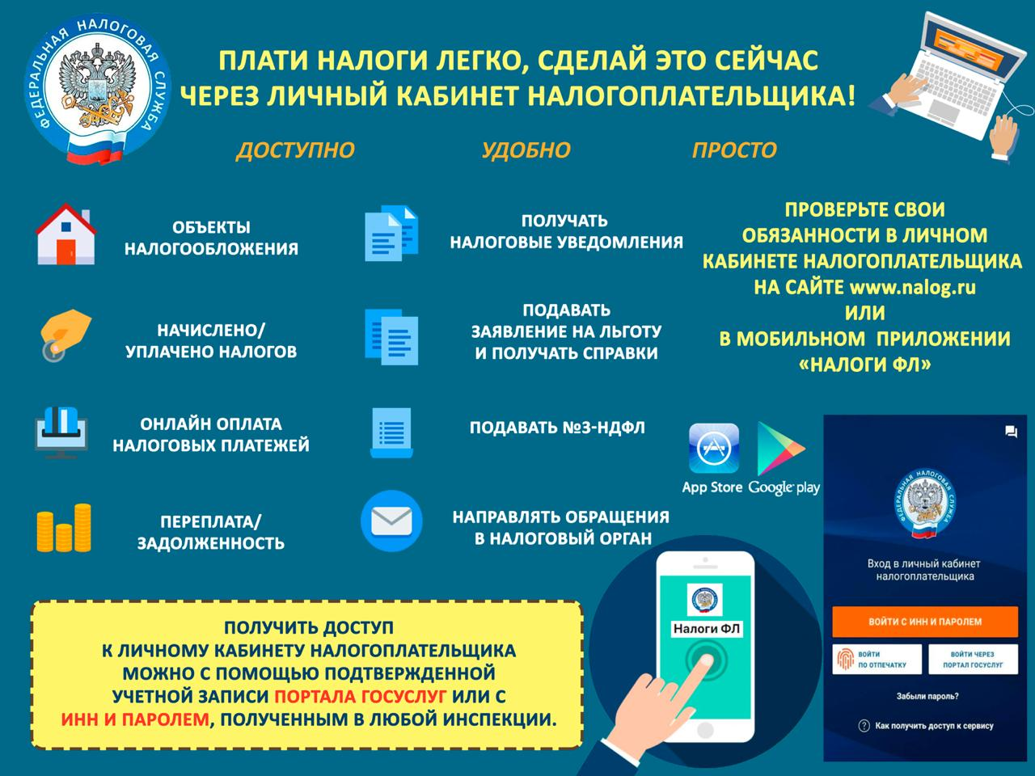
ДЕПАРТАМЕНТ ФИНАНСОВ
Личный кабинет налогоплательщика для физических лиц
на официальном сайте ФНС России
www.nalog.ru
на едином портале государственных услуг России
www.gosuslugi.ru
«Личный кабинет» содержит:
Данные об объектах имущества
(земля, транспорт, недвижимость и др.)
Суммы начисленных и уплаченных налогов
Информацию о задолженности
или переплате по налогам
Позволяет оплатить налог в режиме «он-лайн»
Подключиться просто:
1. Заполнить бланк заявителя
(получить в налоговой инспекции)
2. Получить в налоговой инспекции пароль
3. Посетить сайт УФНС России www.nalog.ru
4. Зайти в раздел «Личный кабинет
налогоплательщика»
5. Ввести логин и пароль

Slide 17




ДЕПАРТАМЕНТ ФИНАНСОВ
Реализация национальных проектов (млн. руб.)
В рамках приоритетных национальных проектов в городе Рыбинске сформированы 3 региональных проекта.
В 2024 году на их реализацию запланировано 37 млн. руб.
Демография – 10
Образование – 21
Современная школа
Спорт – норма жизни – 9,7
Жилье и городская среда - 6
Обеспечение устойчивого сокращения непригодного для проживания жилого фонда – 6
(региональный бюджет – 5, местный бюджет – 1)

Slide 18
Расходы бюджета по разделам (млн. руб.)
ВСЕГО
7 043

Slide 19
Перечень муниципальных программ (млн. руб.)
1. Развитие муниципальной системы образования – 3 296
2. Социальная поддержка населения – 184
3. Градостроительное развитие территорий – 7
4. Обеспечение доступным и комфортным жильем населения – 155
5. Гражданское общество и открытая власть – 15
6. Обеспечение общественного порядка и противодействие терроризму – 0,2
7. Переселение граждан из аварийного жилищного фонда – 9
8. Увековечение памяти погибших при защите Отечества – 1
9. Развитие культуры – 383
10. Развитие водохозяйственного комплекса – 102
11. Развитие физической культуры и спорта – 358
12. Развитие системы отдыха, оздоровления и
занятости детей – 43
13. Развитие туризма – 6
14. Содействие развитию малого и среднего предпринимательства – 0,004
15. Создание условий для эффективного использования муниципального имущества – 52
16. Формирование современного городской среды – 95
17. Управление муниципальными финансами – 17
18. Повышение эффективности деятельности органов местного самоуправления – 55
19.Защита населения и территории от чрезвычайных ситуаций, обеспечение безопасности
на водных объектах – 29
20. Благоустройство и озеленение территорий – 274
21. Развитие дорожного хозяйства – 1 579
22. Реализация молодежной политики – 25
23. Энергоэффективность – 0,3
24. Модернизация систем коммунальной инфраструктуры – 33
Подробная информация о муниципальных программах города Рыбинска доступна на официальном сайте Администрации городского округа http://rybinsk.ru/economy/reestr-program
ОБЩИЙ ОБЪЕМ ПРОГРАММНЫХ РАСХОДОВ
6 718

Slide 20
ДЕПАРТАМЕНТ ФИНАНСОВ
Структура расходов социальной сферы (млн. руб.)
ВСЕГО
4 266

Slide 21
ДЕПАРТАМЕНТ ФИНАНСОВ
Расходы бюджета по разделу «Образование» (млн. руб.)
ВСЕГО
3 299

Slide 22
ДЕПАРТАМЕНТ ФИНАНСОВ
Расходы бюджета по разделу «Физическая культура и спорт» (млн. руб.)
ВСЕГО
351

Slide 23
ДЕПАРТАМЕНТ ФИНАНСОВ
Расходы бюджета по разделу «Культура» (млн. руб.)
ВСЕГО
271

Slide 24
ДЕПАРТАМЕНТ ФИНАНСОВ
Расходы по социальной политике (млн. руб.)
ВСЕГО
345
22%
Объем запланированных средств на расходы по социальной политике составляет 22% в общем объеме расходов.

Slide 25
ДЕПАРТАМЕНТ ФИНАНСОВ
Структура расходов бюджета по городскому хозяйству (млн. руб.)
ВСЕГО
2 297

Slide 26
ДЕПАРТАМЕНТ ФИНАНСОВ
Структура расходов адресной инвестиционной программы (млн. руб.)
ВСЕГО
146

Slide 27
Приоритетные направления муниципальной долговой политики
на 2024 год и плановый период 2025 и 2026 годов
Обеспечение долгосрочной сбалансированности и устойчивости городского бюджета
Обеспечение минимальной возможности стоимости обслуживания муниципального долга
Неувеличение объема муниципального долга, поддержание уровня долговой нагрузки на экономически безопасном уровне
1
4
Поддержание параметров
муниципального долга в рамках,
Установленных Бюджетным кодексом
Российской Федерации
2
5
Осуществление взаимодействия с
Правительством Ярославской области
по вопросу реструктуризации
бюджетных кредитов подлежащих
возврату
Своевременное исполнение принятых
обязательств по погашению и
обслуживанию муниципального долга,
выполнение условий договоров о
предоставлении бюджетных кредитов
3
6

Slide 28
ДЕПАРТАМЕНТ ФИНАНСОВ
Структура муниципального долга городского округа город Рыбинск (млн. руб.)
ВСЕГО
на 01.01.2023 – 1 089 на 01.01.2024 – 1 074 на 01.01.2025 – 1 074

Slide 29
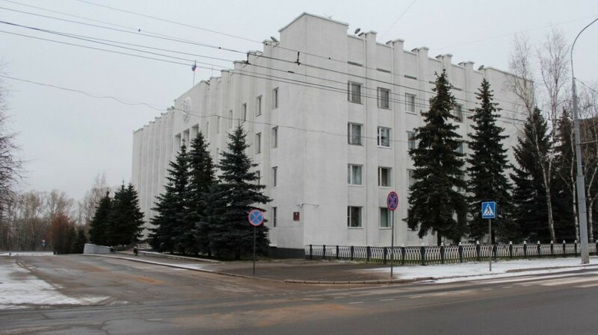
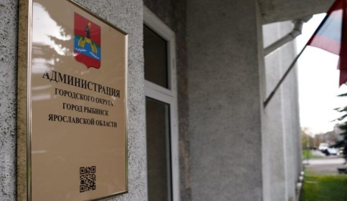
ДЕПАРТАМЕНТ ФИНАНСОВ
Способы участия граждан в публичных слушаниях
проекта бюджета города Рыбинска
Проект городского бюджета на
очередной финансовый год
и плановый период:
публикуется не позднее чем за 8 дней до дня проведения публичных слушаний и размещается на официальном сайте Администрации городского округа город Рыбинск в сети «Интернет»;
публикуется в средствах массовой информации;
выносится на публичные слушания в сроки, определенные бюджетным законодательством Российской Федерации.
Публичные слушания по проекту городского бюджета на 2024 год и плановый период 2025-2026 годов
будут проходить 28 ноября 2023 года

Slide 30
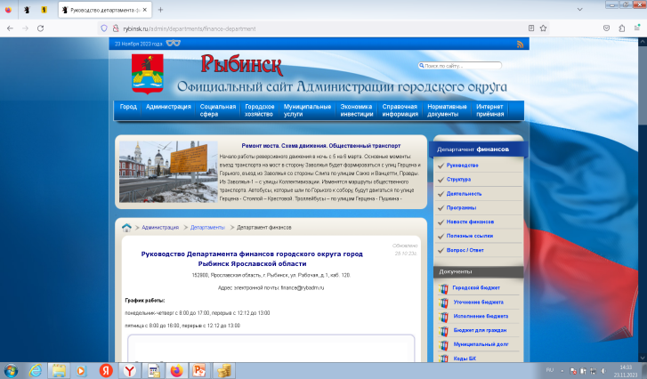
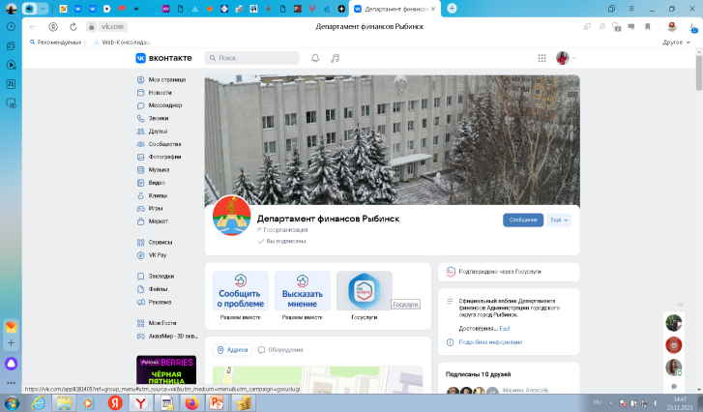
ПОЛЕЗНЫЕ ССЫЛКИ И КОНТАКТЫ
ДЕПАРТАМЕНТ ФИНАНСОВ
Департамент финансов Администрации
городского округа город Рыбинск Ярославской области:
http://rybinsk.ru/admin/departments/finance-department
адрес: 152900, Ярославская область, г. Рыбинск, ул. Рабочая, д.1, каб. 120.
электронная почта: finance@rybadm.ru
телефон: (4855) 290-031
факс: (4855) 290-148
страница Департамента финансов
ВКонтакте:
Сайт Министерства финансов
Российской Федерации:
https://minfin.gov.ru/
Портал «Открытый бюджет
Ярославской области»:
http://budget76.ru/
https://vk.com/public172711267

Slide 31
ДЕПАРТАМЕНТ ФИНАНСОВ
ПРЕЗЕНТАЦИЯ ПОДГОТОВЛЕНА ДЕПАРТАМЕНТОМ ФИНАНСОВ ГОРОДСКОГО ОКРУГА ГОРОД РЫБИНСК ЯРОСЛАВСКОЙ ОБЛАСТИ
Надеемся, что представленная информация оказалась Вам полезной и помогла составить достоверное мнение о проекте бюджета города Рыбинска на 2024 год
и на плановый период 2025 - 2026 годов
СПАСИБО ЗА ВНИМАНИЕ!

